Slide 1
§1.1.2 集合间的基本关系
第一章 集合与函数概念
高中数学必修1·精品课件

Slide 2
学习目标
1.了解集合间包含关系的意义；
2.理解子集、真子集的概念和意义；（重点）
3.理解空集的含义；（难点）
4.会判断简单集合的包含关系.（难点）

Slide 3
复 习 引 入
1.集合、元素
2.集合的分类：有限集、无限集、空集
3.集合元素的特性：确定性、互异性，无序性
4.集合的表示方法：列举法、描述法
5.常用数集：
6.用列举法表示下面集合：

Slide 4
创设情境
实数有相等关系，大小关系，如5=5，5<7，5>3等等，类比实数之间的关系，你会想到集合间有什么关系？
?
思考
包含
结论：
B
A
真包含
相等

Slide 5
创设情境
观察以下几组集合，并指出它们元
素间的关系：
① A={1,2,3}, B={1,2,3,4,5};
② A={x|x＞1}, B={x|x²＞1};
③ A={四边形}, B={多边形};
④ A={x|x是两边相等的三角形},
B={x|x是等腰三角形} ．

Slide 6

引入课题
元素和集合之间有属于与不属于的关系：
如A={1,2,3}，3∈A，4∉A
集合与集合
之间呢？

Slide 7

探究点1
子集及其相关概念
问题1：观察下面两个例子，A、B两个集合之间有什么关系？
①A={1,3,4}, B={1,2,3,4,5};
②A＝｛两条边相等的三角形｝，
B＝｛等腰三角形｝.
提示：①、②中集合A中的每一个元素都是集合B中的元素.

Slide 8


探究点1
子集及其相关概念
子集：
一般地，对于两个集合A、B，如果集合A中任意一个元素都是集合B中的元素，我们就说这两个集合有包含关系，称集合A为集合B的子集.
$$\text{记}\left.\text{作：}A⊆B (或\text{B}⊇\text{A} \right)$$
读作：“A包含于B”(或“B包含A”)
符号语言：
$$任意x∈A，有x∈B,则 A⊆B$$

Slide 9

探究点1
子集及其相关概念
Venn图表示集合的包含关系
在数学中，我们经常用平面上封闭曲线的内部代表集合，这种图称为Venn图.
$$A⊆B⟺$$
B
A

Slide 10
Venn图
A
A B
B
注：有两种可能
（1）A是B的一部分；
（2）A与B是同一集合

Slide 11
图中A是否为B的子集?
B
A
B
A
(1)
(2)

Slide 12
判断集合A是否为集合B的子集，若是则在（ ）打√，若不是则在（ ）打×:
①A={1,3,5}, B={1,2,3,4,5,6} ( )
②A={1,3,5}, B={1,3,6,9} ( )
③A={0}, B={x x²+2=0} ( )
④A={a,b,c,d}, B={d,b,c,a} ( )
√
×
×
√

Slide 13
探究点2
子集的有关性质
子集的有关性质
(1)任何一个集合是它本身的 ，即 .
(2)对于集合A，B，C，如果A⊆B，且B⊆C，那么 .
子集
A⊆A
A⊆C

Slide 14
探究点3
集合相等
问题3：观察下面两个例子，A、B两个集合之间有什么关系？
(1)A={1,2,3}, B={3,2,1};
(2)A={x|x是三条边相等的三角形},
B={x|x是三个内角相等的三角形};
提示：①、②中集合Ａ中元素和集合Ｂ中的元素相同.

Slide 15
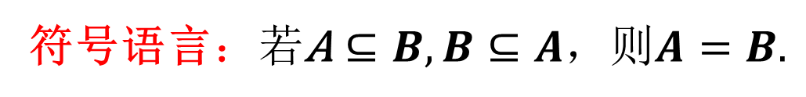
探究点3 集合相等
集合相等：
如果集合A是集合B的子集（A⊆B),且集合B是集合A的子集（B⊆A），此时，集合A与集合B中的元素是一样的，因此，集合A与集合B相等，记作: A=B
符号$\text{语言}：若\text{A}⊆B,B⊆A，则A=B.$

Slide 16
探究点3 集合相等
文字语言
集合A与集合B的元素完全一样。
数学语言
B A且A B
A=B
图形语言
（Ｖeen图）
B
（A）

Slide 17



探究点4
真子集
问题4：① A={1,2,3}, B={1,2,3,4,5};
观察下面两个例子，A、B两个集合之间有什么关系？
真子集：
如果集合A是集合B的子集（A⊆B),但存在元素x∈B，且x∉A，则称集合A是集合B的真子集.
$$⊂$$
$$⊃$$
记作: A B
(或B A)
读作：“A真含于B（或“B真包含A”).

Slide 18

真子集：
若集合A是集合B的子集，且集合B中至少还
有一个元素不属于集合A，则称集合A是集合
B的真子集。
文字语言
若集合A B，但存在元素x∈B,且x A,我们
把集合A叫做集合B的真子集（proper subset)，
记做：A B（或B A）。
数学语言
图形语言
（Ｖeen图）
B
A

Slide 19
探究点5
空集
A={x|x²=-1}
空集
(1)定义： 元素的集合叫做空集．
不含任何
(2)符号表示为： .
∅
(3)规定：空集是任何集合的 ． Φ A
子集

Slide 20
探究点6：子集的个数
写集合子集的一般方法：先写空集，然后按照集合元素从少到多的顺序写出来，一直到集合本身.写集合真子集时除去集合本身外其余子集都是它的真子集.

Slide 21
典例精讲：题型一：子集、真子集的概念
【例1】 已知集合A＝{x|x＜2且x∈N}，B＝{x|－2＜x＜2且x∈Z}．
(1)试判断集合A、B间的关系．
(2)写出集合A的子集、集合B的真子集．
[思路探索]
由于A中元素x∈N ，B中元素x∈Z ，不难发现A、B均为有限集，可用列举法将集合表示出来，再来考察集合的关系．

Slide 22

典例精讲：题型一：子集、真子集的概念
[解析]
A＝{x|x＜2且x∈N}＝{0,1}，
B＝{x|－2＜x＜2，且x∈Z}＝{－1,0,1}．
(1)A B.
(2)A的子集为：∅，{0}，{1}，{0,1}，
B的真子集为：∅，{－1}，{0}，{1}，{－1,0}，{－1,1}，{0,1}．

Slide 23
题后反思
[规律方法] 1.写有限集合的所有子集，首先要注意两个特殊的子集：∅和自身；其次按含一个元素的子集，含两个元素的子集…依次写出，以免重复或遗漏．
2．若集合A含n个元素，那么它子集个数为2^{n}；真子集个数为2^{n}－1，非空真子集个数为2^{n}－2.

Slide 24
变式训练
变式1：已知集合A＝{x|x²－3x＋2＝0，x∈R}．B＝{x|0＜x＜5，x∈N}，则满足条件A⊆C⊆B的集合C的个数为 ( )．
A．1 B．2 C．3 D．4
D
解析 易知A＝{1,2}，B＝{1,2,3,4}，又A⊆C⊆B.
∴集合C可以是{1,2}，{1,2,3}，{1,2,4}，{1,2,3,4}．

Slide 25
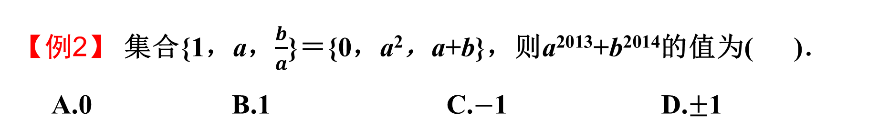
典例精讲：题型二：集合的相等问题
【例2】 集合{1，a，$\frac{b}{a}$}＝{0，a²，a+b}，则a²⁰¹³+b²⁰¹⁴的值为( )．
A.0 B.1 C.$−$1 D.$±$1
[思路探索]
集合相等⇒集合的元素相同
从0,1两个特殊元素入手，显然a≠0，从而b=0,则a²=1.

Slide 26
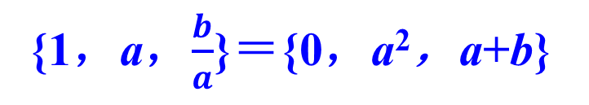
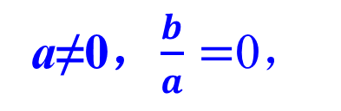
典例精讲：题型二：集合的相等问题
【例2】 集合{1，a，$\frac{b}{a}$}＝{0，a²，a+b}，则a²⁰¹³+b²⁰¹⁴的值为( )．
A.0 B.1 C.$−$1 D.$±$1
[解析]
{1，a，$\frac{b}{a}$}＝{0，a²，a+b}
a≠0，$\frac{b}{a}=$0，
b=0,
则a²=1.
又a≠1，∴a＝－1，
∴a² ⁰¹³＋b² ⁰¹⁴＝(－1)² ⁰¹³＋0² ⁰¹⁴＝－1.
答案 C.

Slide 27
题后反思
[注意检验] 对于集合问题，要注意检验，排除与集合元素互异性或与已知矛盾的情形．例如本题中a＝1不满足互异性，否则会错选D.

Slide 28
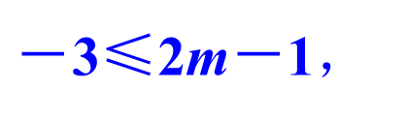
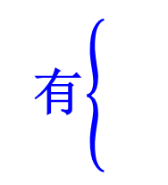

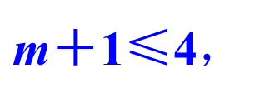
典例精讲：题型三：参数范围问题
【例3】 已知集合A＝{x|－3≤x≤4}，B＝{x|2m－1＜x＜m＋1}，且B⊆A.求实数m的取值范围．
[思路探索] 借助数轴分析，注意B是否为空集．
[解析]
∵B⊆A，
－3
2m－1
m＋1
4
x
(1)当B＝∅时，m＋1≤2m－1，解得m≥2.
有
$\text{－}\text{3}\text{≤}\text{2}\text{m}\text{－}\text{1}$，
(2)当B≠∅时，
$\text{m}\text{＋}\text{1}\text{≤}\text{4}$，
解得－1≤m＜2，
$$\text{2}\text{m}\text{－}\text{1}\text{＜}\text{m}\text{＋}\text{1}，$$
综上得m≥－1.

Slide 29
题后反思
1.涉及两个数集间包含关系求参数范围问题，通常借助数轴，将各个集合在数轴上表示出来，以形定数，还要注意验证端点值，做到准确无误，一般含“＝”用实心点表示，不含“＝”用空心点表示．这种方法称为“数形结合” ，是一种重要的数学解题思想.
2．对于B⊆A且集合B含有参数这类问题要注意对空集的讨论．

Slide 30

课堂练习
1．已知集合A＝{x|－1＜x＜4}，B＝{x|x＜a}，若A B，则实数a满足 ( )．
A．a＜4 B．a≤4
C．a＞4 D．a≥4
[解析] 由A B，结合数轴，得a≥4.
答案 D

Slide 31
课堂练习
2．已知集合A＝{2,9}，集合B＝{1－m,9}，且A＝B，则实数m＝________.
[解析] ∵A＝B，∴1－m＝2，∴m＝－1.
答案 －1.

Slide 32
课堂练习
3．已知集合A＝{(x，y)|x＋y＝2，x，y∈N}，试写出A的所有子集．
[解析] ∵A＝{(x，y)|x＋y＝2，x，y∈N}，
∴A＝{(0,2)，(1,1)，(2,0)}．
∴A的子集有：∅，{(0,2)}，{(1,1)}，{(2,0)}，{(0,2)，(1,1)}，{(0,2)，(2,0)}，{(1,1)，(2,0)}，{(0,2)，(1,1)，(2,0)}．

Slide 33
归纳小结
1. 子集和真子集
2. 空集
知识点
3. 子集的性质
4. 集合相等
思想方法：
数形结合思想 分类讨论思想

Slide 34





点滴积累 丰富人生
谢谢大家！
再见！

